Slide 1
Integrales

Slide 2
Cuando estudiamos integrales, tenemos dos casos
Integrales indefinidas: Se la define como la familia de funciones “anti derivada” de la función que se integra.
Integrales definidas: Se la define como el área debajo de la curva de la función que se integra.

Slide 3
$$\int_{2}^{−2}{\frac{1}{x}dx}$$ | $$\int_{3}^{5}{\frac{1}{x}}dx$$
$$\int_{0}^{2}{\frac{x−1}{x^{2}−1}dx}$$ | $$\int_{−2}^{2}{\frac{x−1}{x^{2}−1}dx}$$

Slide 4
Relación: área <> Integral
Calculen el área que se encuentra representada
Calculen la integral
$$\int_{2}^{6}{(x−2)}dx$$
https://youtu.be/s1BMqFdtZfM

Slide 5
Propiedades de integrales
En los extremos de integrales, se supone que a>b, pero si b<a, entonces
Y si b=a

Slide 6
Relación: área <> Integral
Calculen el área que se encuentra representada
Calculen la integral
$$\int_{0}^{6}{(x−2)}dx$$

Slide 7
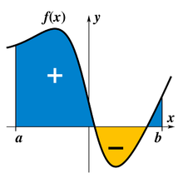
OJO CUANDO F(X)<0 EN UNA PARTE
En la práctica:
1º Calcular los valores de “x” cuando f(x)=0
2º Se ordenan de menor a mayor las raíces, que serán los límites de integración.
3º El área es igual a la suma de las integrales definidas en valor absoluto de cada intervalo.

Slide 8
Calcule el área que se encuentra delimitada por la curva $f\left(x\right)=6x^{3}−6x^{2}−72x$ entre $−3≤x≤2$
RTA: 285,4u²

Slide 9
Propiedades

Slide 11
Área <> Integral <> antiderivada

Slide 12
Sección 5.2

Slide 13
ÁREA ENTRE CURVAS

Slide 14
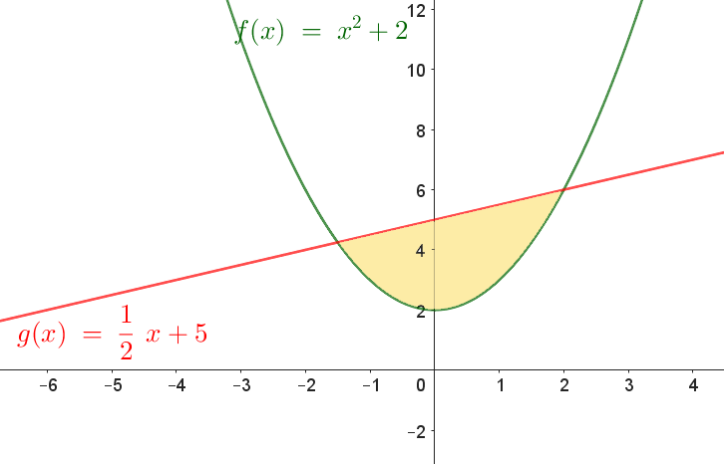
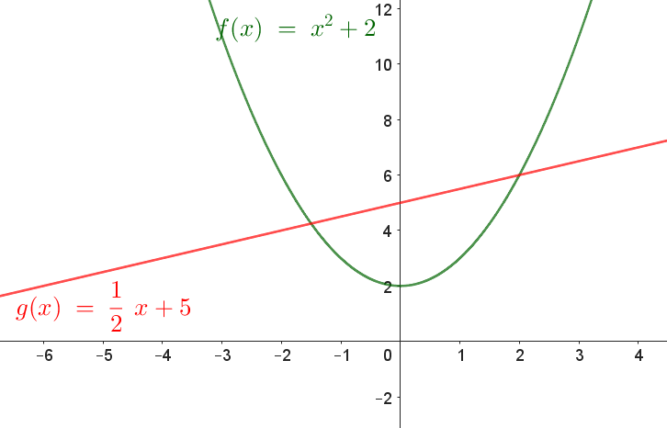
ÁREAS ENTRE CURVAS
Calcula el área entre $f\left(x\right)=x^{2}+2$ y $g\left(x\right)=\frac{1}{2}x+5$

Slide 15
El área de esta región es
$$\int{\left[g\left(x\right)−f(x)\right]dx}$$
Ahora ¿Cuáles son los extremos?
Para encentrar los extremos, busco los puntos de intersecciones entre las dos curvas, es decir
$$g\left(x\right)=f(x)$$
$$x_{1}=−\frac{3}{2} y x_{2}=2$$
$$\int_{−3/2}^{2}{\left[g\left(x\right)−f(x)\right]dx}$$
$$\int_{−3/2}^{2}{\left[g\left(x\right)−f(x)\right]dx}=\int_{−3/2}^{2}{\left[\frac{1}{2}x+5−x^{2}−2\right]dx}=\left.\frac{x^{2}}{4}+3x−\frac{x^{3}}{3}\right]\begin{matrix}2 \\ −3/2\end{matrix}$$
$$=\frac{13}{3}−\left(−\frac{45}{16}\right)=\frac{343}{48}≅7,15$$

Slide 16
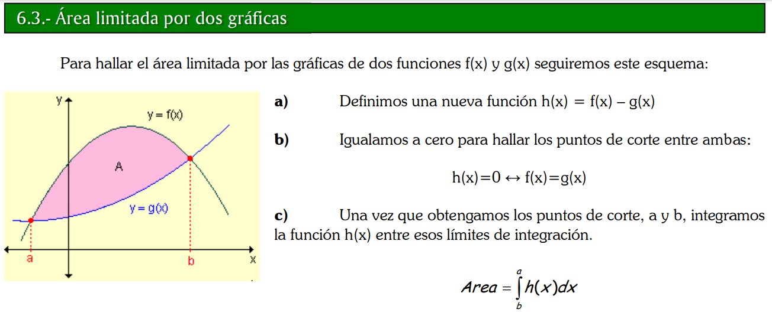
TIPS DE PRÁCTICA

Slide 18
Calcular el área de la región acotada por las curvas
$$f\left(x\right)=x^{2}−4x+3 y g\left(x\right)=x−1,$$
$$entre x=−1 y x=3$$

Slide 19
Sección 6.1

Slide 20
Actividades seleccionadas
6.1: 1, 2, 5, 6, 12, 13, 17, 18, 23, 24, 26, 29, 32

